Slide 1

코로나19에 따른 생활 양상 변화
211001 스파게티팀
김범중 정진우 가채원 윤진훈

Slide 2
주제 선정 이유
1
2
3
홈트레이닝 시간, 온라인 쇼핑,
재택 근무 시간 등의 증가
코로나 확진자 증가
집에서 보내는 시간 증가
코로나 확진자 수 변화가 일상 생활에 미치는 영향
Notes:
이 슬라이드에는 ‘확진자 증가로 인한 외출 감소가 일상생활에 미치는 영향’만을 의미하고 있는 것 같아요
이 슬라이드는 지워도 무방할 것 같습니다.

Slide 3

목차
1
코로나 확진자 변화 추이
2
코로나 확진자 증감에 따른 생활 양상 변화
2-1
코로나 확진자 증감과 공공자전거 이용객 수, 이용 시간
2-2
코로나 확진자 증감과 지하철 승객 수 변화
2-3
코로나 확진자 증감과 온라인 거래액
3
프로젝트 중 주요 이슈
4
개선 사항
Notes:
‘코로나 확진자 증감과’를 꼭 넣어야 할까요?
=> ‘코로나 확진자가 증가할수록 공공자전거 이용이 늘어난다?’ 이런 식으로 만들어도 괜찮지 않을까요

Slide 4
목차
1
코로나 확진자 변화 추이
2
코로나 확진자 수에 따른 생활 양상 변화
2-1
코로나 확진자 수 증감과 공공자전거 이용객 수, 시간
2-2
코로나 확진자 수 증감과 지하철 승객수 변화
2-3
코로나 확진자 수 증감과 온라인 거래액
3
주요 이슈
4
개선사항
Notes:
앞 슬라이드와 고민 중

Slide 5
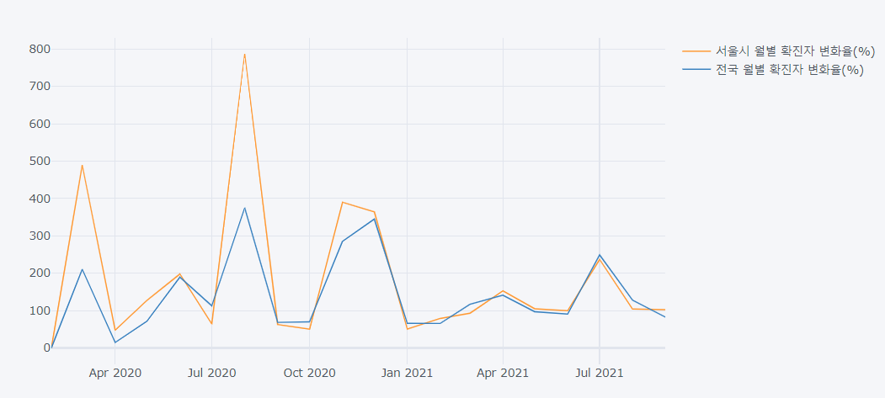
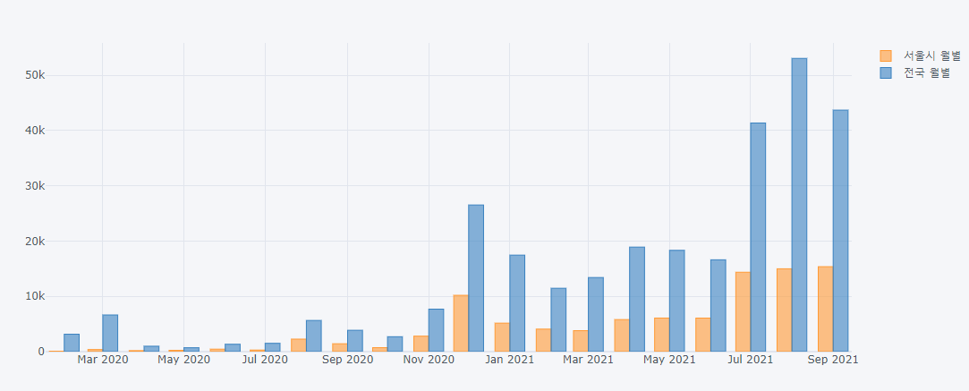
1. 코로나 확진자 변화 추이
변화율
변화량
출처: 코로나 라이브, 국가 통계포털

Slide 6
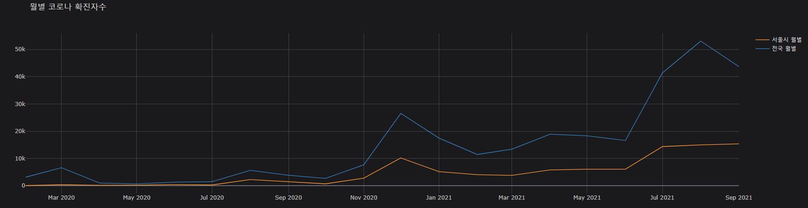
1. 코로나 확진자 변화 추이
출처: 코로나 라이브, 국가 통계포털
Notes:
앞 슬라이드 삭제 가능

Slide 7
2-1) 코로나 확진자 수에 따른 공공자전거 이용객 수, 이용 시간

Slide 8
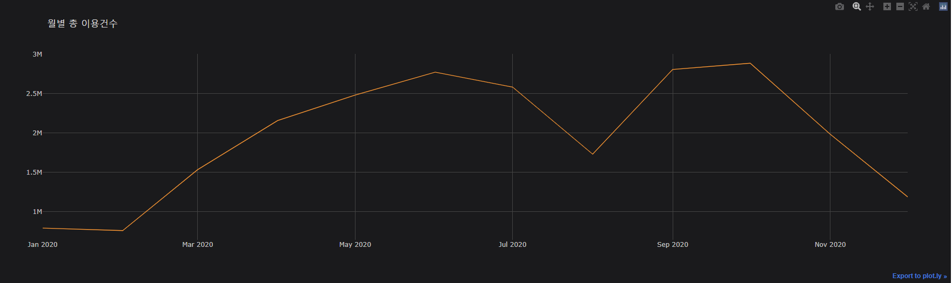
2-1 코로나 확진자 증감과 공공자전거 이용객 수, 이용 시간
2020년 8월의 이용 건수가 현저히 적은 것으로 보아
‘사회적 거리두기’ 시행으로 공공 자전거 이용이 감소한 것으로 판단
출처: 공공데이터
Notes:
2020년 8월에 현저하게 적은 이용건수를 보아, ‘사회적 거리두기’ 시행으로 공공 자전거 이용 수에 영향을 끼친 것으로 판단된다.
=>

Slide 9
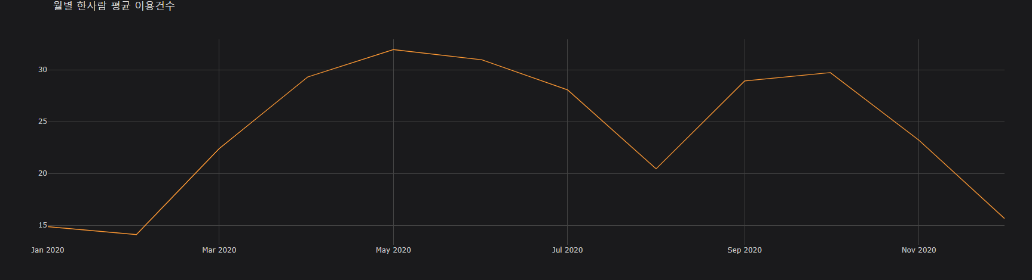
2-1 코로나 확진자 수 증감과 공공자전거 이용객 수, 시간
2020년 8월 총 이용 건수 감소, 1인 평균 이용 건수 감소
총 이용 감소율 < 1인 평균 이용 감소율
감소 유저 중 헤비 유저들의 비중이 많은 것을 알 수 있음
출처: 공공데이터

Slide 10
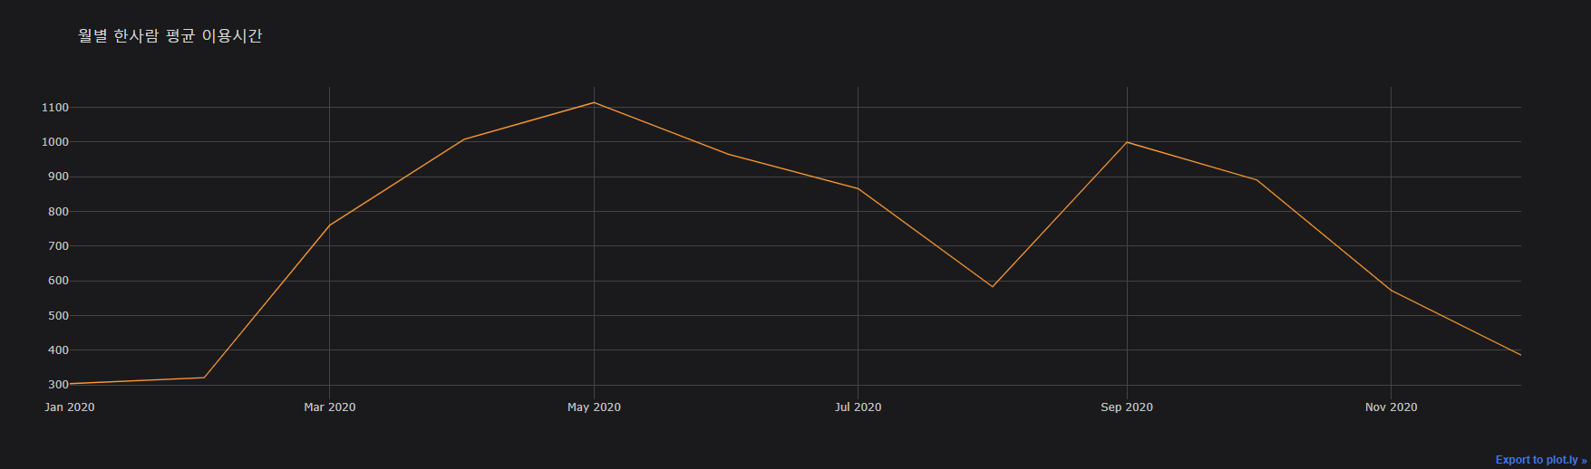
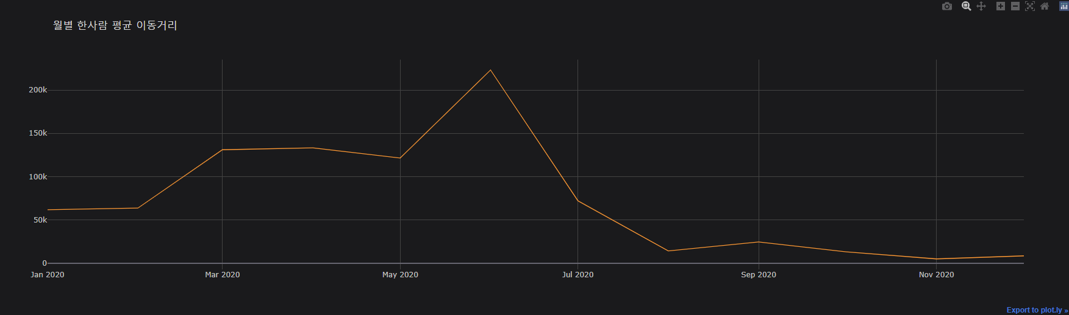
2-1 코로나 확진자 수 증감과 공공자전거 이용객 수, 시간
1인당 평균 이용 건수가 감소한 만큼
1인당 평균 이용 시간도 비슷한 폭으로 감소
출처: 공공데이터

Slide 11
?
2-1 코로나 확진자 수 증감과 공공자전거 이용객 수, 시간
이동 거리는 이용 건수와 무관히
2020년 7월부터 급격 감소, 이후 저값 유지
데이터 문제가 아닐 시, 계절적 사회적 영향으로 볼 수 있으나
이용 시간이 인지되었음에도 측정된 이동 거리가 없다는 의문
따라서 공공데이터의 이동거리 컬럼의 문제로 판단됨
출처: 공공데이터
Notes:
이용 시간 아니고 이용 건수 맞나요?? 확인 부탁드려요!

Slide 12
2-2) 코로나 확진자 증감과 지하철 승객수 변화

Slide 13
2-2) 코로나 확진자 수 증감에 따른 지하철 승객 수 변화
출처: 공공데이터

Slide 14
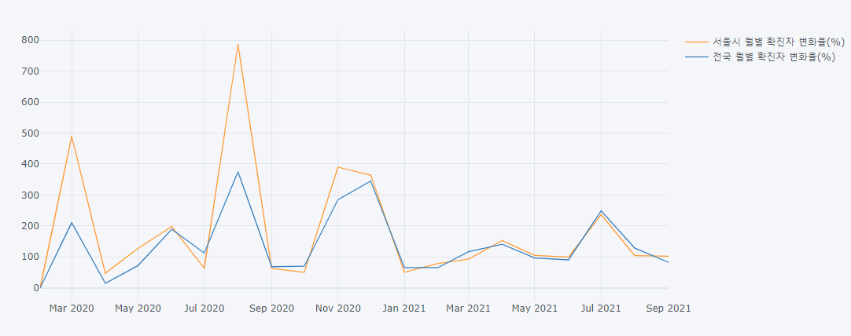
2-2) 코로나 확진자 수 증감에 따른 지하철 승객 수 변화
출처: 공공데이터

Slide 15
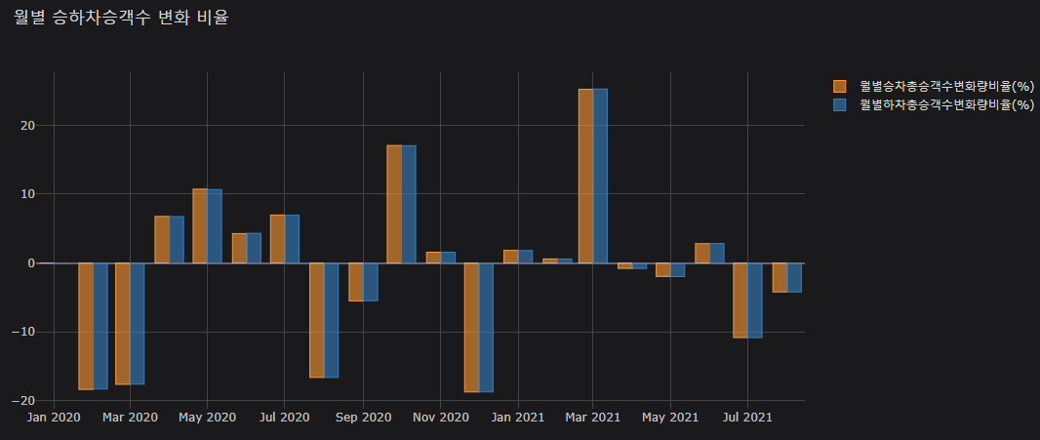
2-2) 코로나 확진자 수 증감에 따른 지하철 승객 수 변화

Slide 16
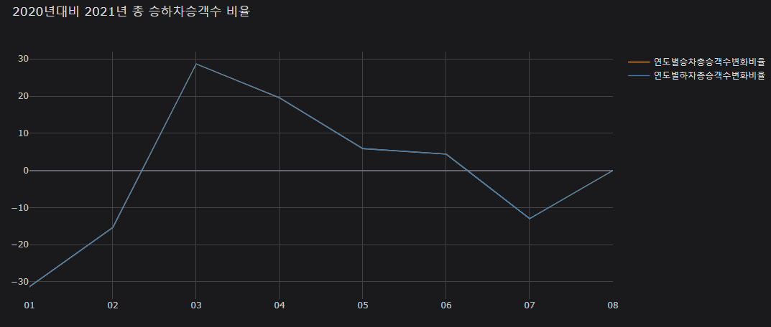
2-2) 코로나 확진자 수 증감에 따른 지하철 승객 수 변화

Slide 17
2-3) 코로나 확진자 증감과 온라인 거래액

Slide 18
2-2) 코로나 확진자 수 증감

Slide 19
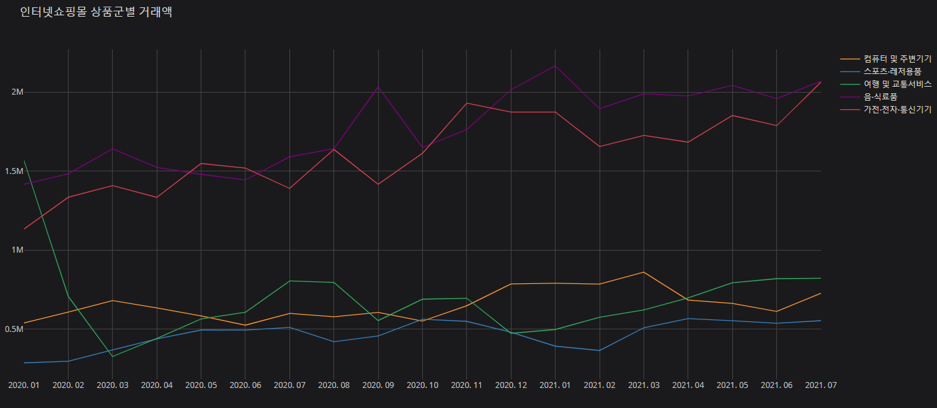
2-3) 온라인 거래액

Slide 20
2-3) 온라인 거래액
코로나 확진자 수 증감과 온라인쇼핑몰 상품군별 거래액 변화

Slide 21
3. 프로젝트 중 주요 이슈
+ 코로나 확진자 수
- 확진자 수 일별로 존재, 데이터 상 숫자가 누적값이라 처리 필요.
- 해결) 해당 월 마지막 일을 잡아 차로 매달 확진자수 계산해 데이터 셋
을 만들어 해결.
- 만들어진 데이터셋 값을 코로나 라이브의 월별 확진자 수와 대조 비교 확인.
.
+ 공공 자전거
- 데이터셋에 결측값과 //N으로 표현된 값이 존재해 처리 에러.
- 해결) map을 이용해 특정 문자만 처리시 지정되지 않은 자료는
전부 NAN값으로 변하는 문제 발생. replace를 이용해 해결.
+ 지하철 승객수
- 데이터가 일별로 정리되있어 월별로 정리가 필요.
- 해결) 날짜를 조건으로 지정하여 새로운 데이터셋을 만들어 해결.
+ 온라인 거래액
- 그래프 y값이 계속 증가하는 그래프만 그려지는 문제.
- 해결) y축 값을 확인하니 오름차순이 아님을 발견. 문자형으로 인식
된다 판단. info, dtype을 이용해 확인한 뒤 자료형을 변환해 해결.

Slide 22
3. 프로젝트 중 주요 이슈
코로나 확진자 수
- 확진자 수 일별로 존재, 데이터 상 숫자가 누적값이라 처리 필요.
- 해결) 해당 월 마지막 일을 잡아 차로 매달 확진자수 계산해 데이터 셋을 만들어 해결.
- 만들어진 데이터셋 값을 코로나 라이브의 월별 확진자 수와 대조 비교 확인.
공공 자전거
데이터셋에 결측값과 //N으로 표현된 값이 존재해 처리 에러.
- 해결) map을 이용해 특정 문자만 처리시 지정되지 않은 자료는 전부 NAN값으로 변하는 문제 발생. replace를 이용해 해결.
+ 지하철 승객수
- 데이터가 일별로 정리되있어 월별로 정리가 필요.
처 - 해결) 날짜를 조건으로 지정하여 새로운 데이터셋을 만들어 해결.
지하철 승객 수
+ 온라인 거래액
- 그래프 y값이 계속 증가하는 그래프만 그려지는 문제.
- 해결) y축 값을 확인하니 오름차순이 아님을 발견. 문자형으로 인식
된다 판단. info, dtype을 이용해 확인한 뒤 자료형을 변환해 해결.
온라인 거래액

Slide 23
4. 개선 사항 (210930 기준)
변화를 파악하기 쉽도록 코로나 확진자 그래프와 각 항목 그래프를 한 그래프로 완성.
각 항목별 더 많은 분석 요인 추가.
코로나와 매출 품목별 변화 요인을 분석할 수 있는 데이터 추가.
그래프 변화 시점 주요 뉴스 제목을 시각화

Slide 24
Q&A

